Slide 1

UBND PHƯỜNG GIA VIÊN
TRƯỜNG MẦM NON SAO SÁNG 5
GIÁO ÁN PHÁT TRIỂN TCKNXH
Đề tài: Cháu yêu chú bộ đội
Độ tuổi: 4 - 5 tuổi
Giáo viên: Trần Thị Thanh Hoa

Slide 2

1. Kiến thức
Trẻ biết chú bộ đội là người làm nhiệm vụ bảo vệ Tổ quốc, giúp đỡ nhân dân.
Trẻ nhận biết một số đặc điểm, công việc quen thuộc của chú bộ đội.
2. Kỹ năng
Phát triển kỹ năng giao tiếp, hợp tác nhóm, mạnh dạn nêu ý kiến.
Rèn kỹ năng thể hiện cảm xúc tích cực, biết bày tỏ tình cảm yêu mến, kính trọng.
3. Thái độ
Trẻ hình thành lòng biết ơn, tự hào, yêu quý và kính trọng chú bộ đội.

Slide 3


HĐ1 : TẬP HỢP – CHÀO HỎI
Nhạc hành khúc vang lên, trẻ xếp hàng theo đội.
Cô (vai Chỉ huy trưởng) dẫn chương trình:
“Chào mừng các chiến sĩ nhí đến với chương trình Chúng tôi là chiến sĩ!”
Các đội:
  Giới thiệu tên đội
  Hô khẩu hiệu
  Chào theo nghi thức bộ đội
👉 Trẻ được tự thể hiện – tự giới thiệu, cô chỉ điều hành.

Slide 4
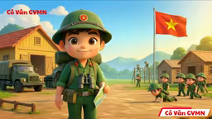

HĐ2: XEM VIDEO VỀ CHÚ BỘ ĐỘI
2. HĐ2: XEM VIDEO – KHÁM PHÁ CHÚ BỘ ĐỘI

Slide 5
*Đàm thoại:
“Trong video, các con vừa xem là ai?”
“Chú bộ đội mặc quần áo màu gì?”
“Chú bộ đội đã làm những công việc gì?”
Các con thấy công việc của chú bộ đội như thế nào

Slide 6

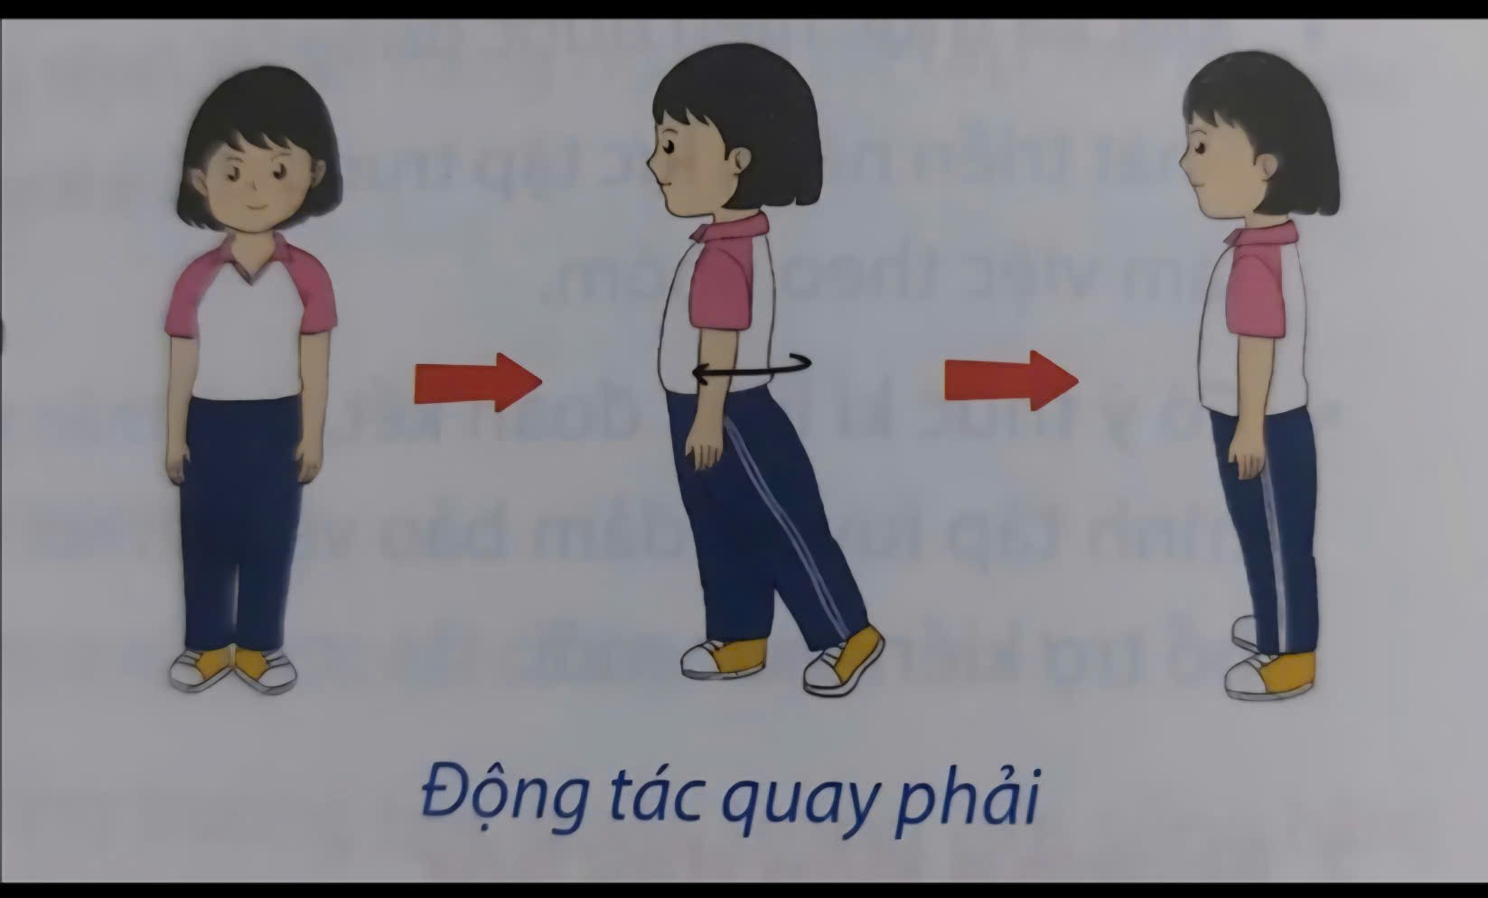
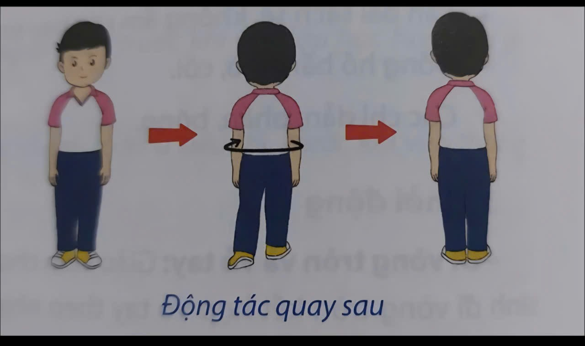
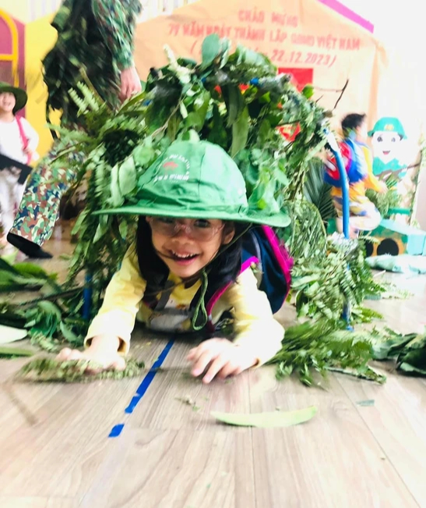
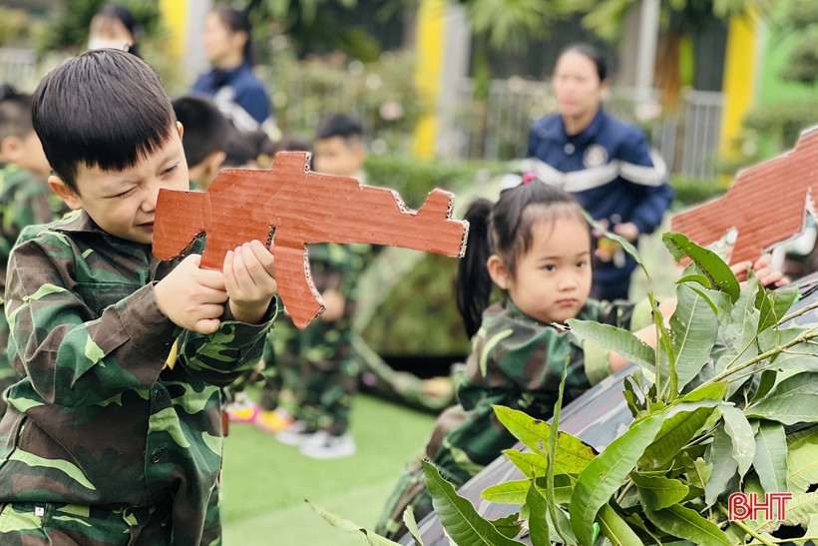
TRÒ CHƠI
BÉ TẬP LÀM CHÚ BỘ ĐỘI
Nhiệm vụ:
Trẻ nghe và thực hiện hiệu lệnh:Quay trái, quay phải, quay sau.
Trẻ tập làm công việc của chú bộ đội
Trẻ lần lượt:
Bò qua vòng
Bước qua chướng ngại vật
Chuyền “lương thực”

Slide 7

BÉ LÀM QUÀ TẶNG CHÚ BỘ ĐỘI
NHÓM 1: TRANG MŨ TẶNG CHÚ BỘ ĐỘI
NHÓM 2: LÀM THIỆP TẶNG CHÚ BỘ ĐỘI
NHÓM 3: LÀM CÂY HOA TẶNG CHÚ BỘ ĐỘI

Slide 8


